Slide 1
Elle sort de la maison et son parapluie
La petite fabrique de grammaire
V. Ansart
St. Dégeorges
P. Sève
Notes:
CONJUGAISON Le choix de l’auxiliaire
CM2-18 Comment savoir s’il faut mettre l’auxiliaire être ou l’auxiliaire avoir ?
Certaines diapositives ont été dupliquées afin de scinder le commentaire du mode présentateur en deux parties lorsque le propos est long. Cela vous permettra de poursuivre vos explications de manière plus fluide.

Slide 2
Elle sort de la maison et son parapluie.
Notes:
PHASE 1 – Enrôlement
Demander : « Quel effet produit cette phrase ? »
Réponse attendue :
Ça fait sourire.
On ne sort pas de la maison comme on sort son parapluie.
Le verbe sortir n’a pas le même sens dans les deux cas.

Slide 3
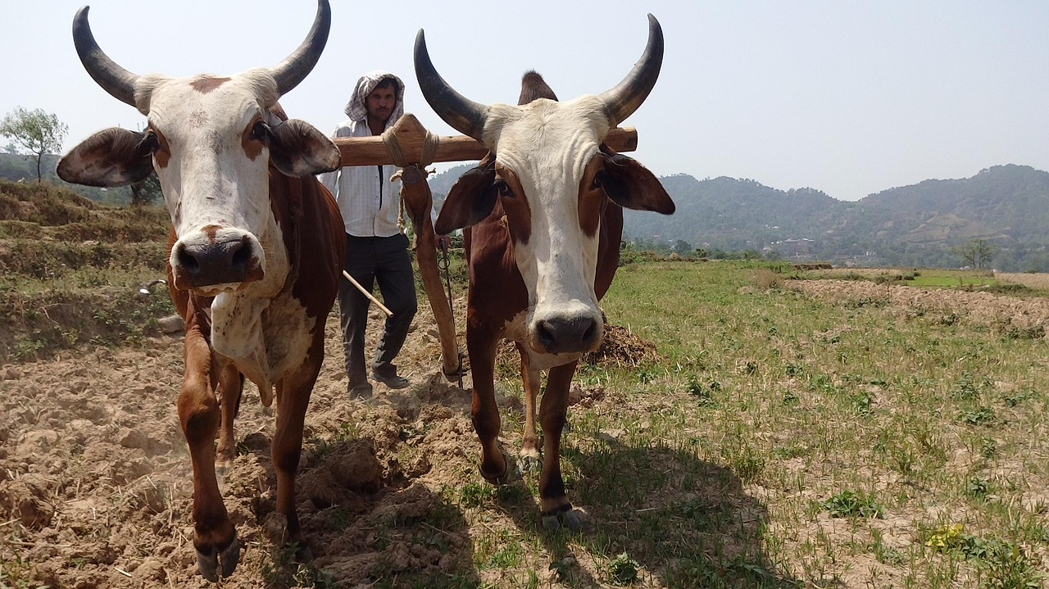
Elle sort de la maison et son parapluie.
Notes:
Expliquer : « On met ensemble, sous le même joug comme deux animaux qui tirent une charrue, deux choses qui ne vont pas ensemble : de la maison et son parapluie. On appelle zeugma cette sorte de jeu de mots. C’est un mot grec qui signifie attelage, joug.
Ici, dans ‘sort de la maison et son parapluie’, le verbe sortir
a deux compléments qui n’ont rien à voir, avec deux sens différents : sortir de la maison = quitter la maison / sortir son parapluie = prendre son parapluie dans son sac. Ce qui est drôle, c’est que le même mot sort a deux sens à la fois.
Ainsi, cette phrase n’est pas cohérente. »

Slide 4
Elle sort de la maison et son parapluie.
Notes:
Donner la consigne : « Mettez cette phrase au passé composé. »
Réponses probables :
Juliette est sortie de la maison et son parapluie.
Juliette est sortie de la maison et a sorti son parapluie.
Demander : « C’est quoi, la difficulté ? »
Réponse attendue :
On dit Juliette est sortie de la maison mais Juliette a sorti son parapluie.
On est ici obligé de répéter le verbe.
« C’est quoi, la différence ? »
Réponse attendue :
Dans Juliette est sortie de la maison, on utilise l’auxiliaire être pour fabriquer le passé composé du verbe sortir.
Dans Juliette a sorti son parapluie, on utilise l’auxiliaire avoir pour fabriquer le passé composé du verbe sortir.
Annoncer : « Certains verbes se conjuguent au passé composé soit avec l’auxiliaire avoir, soit avec l’auxiliaire être. Aujourd’hui, on va voir s’il est possible de trouver de ‘petites règles’ qui nous aideraient à savoir s’il faut l’auxiliaire avoir ou l’auxiliaire être. »

Slide 5
Elle sort de la maison et son parapluie.
Notes:
« C’est quoi, la différence ? »
Réponse attendue :
Dans Juliette est sortie de la maison, on utilise l’auxiliaire être pour fabriquer le passé composé du verbe sortir.
Dans Juliette a sorti son parapluie, on utilise l’auxiliaire avoir pour fabriquer le passé composé du verbe sortir.
Annoncer : « Certains verbes se conjuguent au passé composé soit avec l’auxiliaire avoir, soit avec l’auxiliaire être. Aujourd’hui, on va voir s’il est possible de trouver de ‘petites règles’ qui nous aideraient à savoir s’il faut l’auxiliaire avoir ou l’auxiliaire être. »

Slide 6
Le bandit descend dans le souterrain.
Le bandit descend le chien de garde.
Cet athlète passe les 6, 20 m en saut à la perche.
Cet athlète passe par cet accès aux tribunes.
Maman monte les livres sur l’étagère.
Maman monte sur l’escabeau.
Paul rentre le chat.
Paul rentre au collège.
Notes:
PHASE 2 – Variation – Identifier l’auxiliaire des verbes de changement de lieu
Distribuer les paires de phrases (cf. Fiche photocopiable) et donner la consigne : « Mettez ces phrases au passé composé. »
Résultat attendu :
[Voir diapositive suivante]

Slide 7
Le bandit est descendu dans le souterrain.
Le bandit a descendu le chien de garde.
Cet athlète a passé les 6, 20 m en saut à la perche.
Cet athlète est passé par cet accès aux tribunes.
Maman a monté les livres sur l’étagère.
Maman est montée sur l’escabeau.
Paul a rentré le chat.
Paul est rentré au collège.
Notes:
Demander : « Cherchez ce qui est pareil pour toutes les paires de phrases. »
Réponse attendue :
Dans chaque paire de phrases, on utilise une fois l’auxiliaire être et une fois l’auxiliaire avoir.
Annoncer : « Maintenant, on va chercher pourquoi avec ces verbes on utilise parfois être, et parfois avoir. » et donner la consigne : « Classez toutes les phrases avec l’auxiliaire être d’un côté et toutes les phrases avec l’auxiliaire avoir de l’autre. »
Résultat attendu :
[Voir diapositive suivante]

Slide 8
avec l’auxiliaire être | avec l’auxiliaire avoir
Le bandit est descendu dans le souterrain. cet athlète est passé par cet accès aux tribunes. Maman est montée sur l’escabeau. Paul est rentré au collège. | Le bandit a descendu le chien de garde. Cet athlète a passé les 6, 20 m en saut à la perche. Maman a monté les livres sur l’étagère. Paul a rentré le chat
Notes:
Donner la consigne : « Découpez les phrases en groupe sujet et groupe du verbe. » puis demander : « Dans chaque colonne, comment est fabriqué le groupe du verbe ? Qu’est-ce que c’est que ce complément du verbe ? Qu’est-ce qu’exprime le verbe ? »
Résultat attendu :
[Voir diapositive suivante]

Slide 9
avec l’auxiliaire être | avec l’auxiliaire avoir
Le bandit // est descendu dans le souterrain. cet athlète // est passé par cet accès aux tribunes. Maman // est montée sur l’escabeau. Paul // est rentré au collège. | Le bandit // a descendu le chien de garde. Cet athlète // a passé les 6, 20 m en saut à la perche. Maman// a monté les livres sur l’étagère. Paul // a rentré le chat.
Notes:
Donner la consigne : « Découpez les phrases en groupe sujet et groupe du verbe. »
Résultat attendu :
[Voir diapositive suivante]

Slide 10
avec l’auxiliaire être | avec l’auxiliaire avoir
Le bandit // est descendu dans le souterrain. cet athlète // est passé par cet accès aux tribunes. Maman // est montée sur l’escabeau. Paul // est rentré au collège. | Le bandit // a descendu le chien de garde. Cet athlète // a passé les 6, 20 m en saut à la perche. Maman// a monté les livres sur l’étagère. Paul // a rentré le chat.
Notes:
Demander : « Dans chaque colonne, comment est fabriqué le groupe du verbe ? Qu’est-ce que c’est que ce complément du verbe ? Qu’est-ce qu’exprime le verbe ? »
Réponses attendues :
Dans la colonne avec l’auxiliaire être, chaque fois, le complément du verbe est un complément circonstanciel de lieu :
- le point de départ : (est sortie) de la maison
- le lieu de passage : par cet accès aux tribune
- le point d’arrivée : dans le souterrain ; au collège
Le verbe exprime un changement de lieu.
Dans la colonne avec l’auxiliaire avoir, le complément du verbe est un complément d’objet direct.
Le verbe exprime simplement une action.

Slide 11
avec l’auxiliaire être | avec l’auxiliaire avoir
Le verbe exprime un changement de lieu Il y a un Complément Circonstanciel de lieu dans le groupe du verbe | Le verbe exprime une action Il y a un Complément d’Objet dans le groupe du verbe
Le bandit // est descendu dans le souterrain. cet athlète // est passé par cet accès aux tribunes. Maman // est montée sur l’escabeau. Paul // est rentré au collège. | Le bandit // a descendu le chien de garde. Cet athlète // a passé les 6, 20 m en saut à la perche. Maman// a monté les livres sur l’étagère. Paul // a rentré le chat.
Notes:
Annoncer : « On va essayer d’aller plus loin, et mieux comprendre pourquoi il y a ces deux possibilités. »

Slide 12

Notes:
3 – Classement – Identifier des verbes qui n’offrent pas les deux possibilités
Annoncer : « Nous avons vu qu’il y a des verbes qui peuvent – selon leur sens – s’utiliser avec l’auxiliaire avoir ou avec l’auxiliaire être. Mais il y a aussi des verbes qui ne s’utilisent qu’avec l’un ou qu’avec l’autre. Je vais vous donner des verbes, et vous allez les tester en inventant dans votre tête des phrases au passé composé. Vous allez me dire si on les utilise avec l’auxiliaire être ou avec l’auxiliaire avoir. On regardera ensuite si on peut voir des points communs. »
Donner les consignes : « Prenez vos ardoises. D’un côté, écrivez avoir, de l’autre écrivez être. Quand je dis un verbe, levez votre ardoise en me montrant l’auxiliaire que vous pensez être le bon. »
Commencer en disant le verbe « aller »
Recueillir l’avis des élèves, traiter les éventuelles erreurs en confrontant la phrase imaginée par l’élève avec celles imaginée par d’autres.
Proposer ensuite la phrase d’Aristobule.

Slide 13
avec l’auxiliaire être | avec l’auxiliaire avoir
Il est allé à l’école.
Notes:
Dire le verbe « arriver »
Recueillir l’avis des élèves, traiter les éventuelles erreurs en confrontant la phrase imaginée par l’élève avec celles imaginée par d’autres.
Proposer ensuite la phrase d’Aristobule.

Slide 14
avec l’auxiliaire être | avec l’auxiliaire avoir
Il est allé à l’école. Elle est arrivée chez son copain.
Notes:
Dire le verbe « arriver »
Recueillir l’avis des élèves, traiter les éventuelles erreurs en confrontant la phrase imaginée par l’élève avec celles imaginée par d’autres.
Proposer ensuite la phrase d’Aristobule.

Slide 15
avec l’auxiliaire être | avec l’auxiliaire avoir
Il est allé à l’école. Elle est arrivée chez son copain.
Notes:
Dire le verbe « calculer »
Recueillir l’avis des élèves, traiter les éventuelles erreurs en confrontant la phrase imaginée par l’élève avec celles imaginée par d’autres.
Proposer ensuite la phrase d’Aristobule.

Slide 16
avec l’auxiliaire être | avec l’auxiliaire avoir
Il est allé à l’école. Elle est arrivée chez son copain. | Il a calculé l’addition.
Notes:
Dire le verbe « devenir »
Recueillir l’avis des élèves, traiter les éventuelles erreurs en confrontant la phrase imaginée par l’élève avec celles imaginée par d’autres.
Proposer ensuite la phrase d’Aristobule.

Slide 17
avec l’auxiliaire être | avec l’auxiliaire avoir
Il est allé à l’école. Elle est arrivée chez son copain. Je suis devenu riche. | Il a calculé l’addition.
Notes:
Dire le verbe « galoper »
Recueillir l’avis des élèves, traiter les éventuelles erreurs en confrontant la phrase imaginée par l’élève avec celles imaginée par d’autres.
Proposer ensuite la phrase d’Aristobule.

Slide 18
avec l’auxiliaire être | avec l’auxiliaire avoir
Il est allé à l’école. Elle est arrivée chez son copain. Je suis devenu riche. | Il a calculé l’addition. Le cheval a galopé lontemps.
Notes:
Dire le verbe « jouer »
Recueillir l’avis des élèves, traiter les éventuelles erreurs en confrontant la phrase imaginée par l’élève avec celles imaginée par d’autres.
Proposer ensuite la phrase d’Aristobule.

Slide 19
avec l’auxiliaire être | avec l’auxiliaire avoir
Il est allé à l’école. Elle est arrivée chez son copain. Je suis devenu riche. | Il a calculé l’addition. Le cheval a galopé longtemps. Ils ont joué aux échecs toute l’après-midi.
Notes:
Dire le verbe « naitre »
Recueillir l’avis des élèves, traiter les éventuelles erreurs en confrontant la phrase imaginée par l’élève avec celles imaginée par d’autres.
Proposer ensuite la phrase d’Aristobule.

Slide 20
avec l’auxiliaire être | avec l’auxiliaire avoir
Il est allé à l’école. Elle est arrivée chez son copain. Je suis devenu riche. Les chatons sont nés hier. | Il a calculé l’addition. Le cheval a galopé longtemps. Ils ont joué aux échecs toute l’après-midi.
Notes:
Dire le verbe « partir »
Recueillir l’avis des élèves, traiter les éventuelles erreurs en confrontant la phrase imaginée par l’élève avec celles imaginée par d’autres.
Proposer ensuite la phrase d’Aristobule.

Slide 21
avec l’auxiliaire être | avec l’auxiliaire avoir
Il est allé à l’école. Elle est arrivée chez son copain. Je suis devenu riche. Les chatons sont nés hier. Luc est parti ce matin. | Il a calculé l’addition. Le cheval a galopé longtemps. Ils ont joué aux échecs toute l’après-midi.
Notes:
Dire le verbe « rester »
Recueillir l’avis des élèves, traiter les éventuelles erreurs en confrontant la phrase imaginée par l’élève avec celles imaginée par d’autres.
Proposer ensuite la phrase d’Aristobule.

Slide 22
avec l’auxiliaire être | avec l’auxiliaire avoir
Il est allé à l’école. Elle est arrivée chez son copain. Je suis devenu riche. Les chatons sont nés hier. Luc est parti ce matin. Il est resté dans le salon jusqu’au bout de la nuit. | Il a calculé l’addition. Le cheval a galopé longtemps. Ils ont joué aux échecs toute l’après-midi.
Notes:
Dire le verbe « rire »
Recueillir l’avis des élèves, traiter les éventuelles erreurs en confrontant la phrase imaginée par l’élève avec celles imaginée par d’autres.
Proposer ensuite la phrase d’Aristobule.

Slide 23
avec l’auxiliaire être | avec l’auxiliaire avoir
Il est allé à l’école. Elle est arrivée chez son copain. Je suis devenu riche. Les chatons sont nés hier. Luc est parti ce matin. Il est resté dans le salon jusqu’au bout de la nuit. | Il a calculé l’addition. Le cheval a galopé longtemps. Ils ont joué aux échecs toute l’après-midi. Elle a ri à mes blagues.
Notes:
Dire le verbe « s’amuser »
Recueillir l’avis des élèves, traiter les éventuelles erreurs en confrontant la phrase imaginée par l’élève avec celles imaginée par d’autres.
Proposer ensuite la phrase d’Aristobule.

Slide 24
avec l’auxiliaire être | avec l’auxiliaire avoir
Il est allé à l’école. Elle est arrivée chez son copain. Je suis devenu riche. Les chatons sont nés hier. Luc est parti ce matin. Il est resté dans le salon jusqu’au bout de la nuit. Elle s’est amusée lors de cette fête. | Il a calculé l’addition. Le cheval a galopé longtemps. Ils ont joué aux échecs toute l’après-midi. Elle a ri à mes blagues.
Notes:
Dire le verbe « se promener »
Recueillir l’avis des élèves, traiter les éventuelles erreurs en confrontant la phrase imaginée par l’élève avec celles imaginée par d’autres.
Proposer ensuite la phrase d’Aristobule.

Slide 25
avec l’auxiliaire être | avec l’auxiliaire avoir
Il est allé à l’école. Elle est arrivée chez son copain. Je suis devenu riche. Les chatons sont nés hier. Luc est parti ce matin. Il est resté dans le salon jusqu’au bout de la nuit. Elle s’est amusée lors de cette fête. Il s’est promené sur le port. | Il a calculé l’addition. Le cheval a galopé longtemps. Ils ont joué aux échecs toute l’après-midi. Elle a ri à mes blagues.
Notes:
Dire le verbe « transformer»
Recueillir l’avis des élèves, traiter les éventuelles erreurs en confrontant la phrase imaginée par l’élève avec celles imaginée par d’autres.
Proposer ensuite la phrase d’Aristobule.

Slide 26
avec l’auxiliaire être | avec l’auxiliaire avoir
Il est allé à l’école. Elle est arrivée chez son copain. Je suis devenu riche. Les chatons sont nés hier. Luc est parti ce matin. Il est resté dans le salon jusqu’au bout de la nuit. Elle s’est amusée lors de cette fête. Il s’est promené sur le port. Il est venu à la maison. | Il a calculé l’addition. Le cheval a galopé longtemps. Ils ont joué aux échecs toute l’après-midi. Elle a ri à mes blagues. La fée a transformé la grenouille en prince.
Notes:
Demander : « Qu’est-ce qu’il y a comme verbes dans la première colonne ? »
Réponse attendue :
On retrouve les verbes qui signifient un changement de lieu : aller, arriver (suppose un point d’arrivée, donc un changement de lieu), partir (suppose un point de départ), venir.
Il y aussi des verbes pronominaux : s’amuser, se bagarrer, se promener.
Expliquer : « Dans Il est resté dans le salon, le verbe rester signifie le maintien dans un même lieu, ici le salon. C’est ici la négation d’un changement de lieu, ça parle toujours de changement de lieu. Là-aussi, on utilise l’auxiliaire être. »

Slide 27
avec l’auxiliaire être | avec l’auxiliaire avoir
Il est allé à l’école. Elle est arrivée chez son copain. Je suis devenu riche. Les chatons sont nés hier. Luc est parti ce matin. Il est resté dans le salon jusqu’au bout de la nuit. Elle s’est amusée lors de cette fête. Il s’est promené sur le port. Il est venu à la maison. | Il a calculé l’addition. Le cheval a galopé longtemps. Ils ont joué aux échecs toute l’après-midi. Elle a ri à mes blagues. La fée a transformé la grenouille en prince.
Notes:
Dire la phrase : «Je suis devenu riche. » et demander : « Que signifie le verbe dans cette phrase ? »
Réponse attendue :
Il signifie là-encore un changement.
C’est un changement d’état.
« Et le verbe naitre dans la phrase Les chatons sont nés hier ? »
Réponse attendue :
C’est aussi un changement d’état : de fœtus à bébé. C’est un vrai changement !
Commenter : « Par rapport à ce qu’on avait dit tout à l’heure, avec l’auxiliaire être, on trouve des verbes qui expriment un changement de lieu, mais aussi des verbes qui disent un changement d’état et des verbes pronominaux. »

Slide 28
avec l’auxiliaire être | avec l’auxiliaire avoir
Changement de lieu | Il a calculé l’addition. Le cheval a galopé longtemps. Ils ont joué aux échecs toute l’après-midi. Elle a ri à mes blagues. La fée a transformé la grenouille en prince.
Il est allé à l’école. Elle est arrivée chez son copain. Luc est parti ce matin. Il est resté dans le salon jusqu’au bout de la nuit. Il est venu à la maison.
Changement d’état
Je suis devenu riche. Les chatons sont nés hier.
Verbes pronominaux
Elle s’est amusée lors de cette fête. Il s’est promené sur le port.
Notes:
Rappeler : « Tout à l’heure, on avait aussi parlé de compléments d’objets. » et demander : « Est-ce qu’il y a dans le tableau des phrases avec des compléments d’objet ? »
Réponse attendue :
Il y en a dans la colonne de droite.
C’est juste avec le verbe galoper qu’il n’y a pas de CO.
« Quel est l’auxiliaire à chaque fois ? »
Réponse attendue :
C’est l’auxiliaire avoir

Slide 29
avec l’auxiliaire être | avec l’auxiliaire avoir
Changement de lieu | Il // a calculé l’addition. Le cheval // a galopé // longtemps. Ils // ont joué aux échecs // toute l’après-midi. Elle // a ri à mes blagues. La fée // a transformé la grenouille en prince.
Il est allé à l’école. Elle est arrivée chez son copain. Luc est parti ce matin. Il est resté dans le salon jusqu’au bout de la nuit. Il est venu à la maison.
Changement d’état
Je suis devenu riche. Les chatons sont nés hier.
Verbes pronominaux
Elle s’est amusée lors de cette fête. Il s’est promené sur le port.
Notes:
Commenter : « Les verbes pronominaux se conjuguent tous avec l’auxiliaire être, les verbes de changement de lieu (départ, passage, arrivée, absence de changement de lieu : rester ) et certains verbes de changement d’état se conjuguent aussi avec l’auxiliaire être.
Les autres verbes, le plus souvent, ont l’auxiliaire avoir.
Lorsque le verbe est complété par un complément d’objet, on utilise l’auxiliaire avoir. »

Slide 30
Ce livre parait chez plusieurs éditeurs.
Notes:
3 – Mise en œuvre – Trancher une hésitation
Donner la consigne : « Mettez cette phrase au passé composé. »
Réponses attendues :
Ce livre a / est paru chez plusieurs éditeurs.
On ne sait pas bien quel auxiliaire il faut mettre.
Demander : « Peut-on appliquer l’une de nos petites règles pour savoir ? Si oui, laquelle ?
Raisonnement attendu :
Paraitre signifie un changement d’état (de ‘non édité’ à ‘édité’).
L’auxiliaire est donc être : Ce livre est paru chez plusieurs éditeurs.

Slide 31
Ce livre parait chez plusieurs éditeurs.
Ce livre est paru chez plusieurs éditeurs.
Notes:
Expliquer : « Quand on hésite entre les auxiliaires être et avoir, il faut penser à nos ‘petites règles’. Le verbe est-il complété par un CO, signifie-t-il un changement de lieu, d’état, est-ce un verbe pronominal ? Ici, le verbe signifie un changement d’état, on met donc l’auxiliaire être.
Quand on hésite, on peut penser à nos ‘petites règles’. Si cela ne suffit pas, il faut inventer des phrases dans sa tête et chercher ce qui va le mieux. »

Slide 32
Juliette est sortie de la maison et a sorti son parapluie.
Notes:
Revenir à l’enrôlement
Demander : « Expliquez pourquoi on utilise dans le premier cas l’auxiliaire être et dans le second cas l’auxiliaire avoir ? »
Réponse attendue :
Le verbe est sortie (de la maison) signifie un changement de lieu (point de départ d’un changement de lieu), on utilise l’auxiliaire être.
Le verbe a sorti est complété par le complément d’objet son parapluie, on utilise l’auxiliaire avoir.

Slide 33
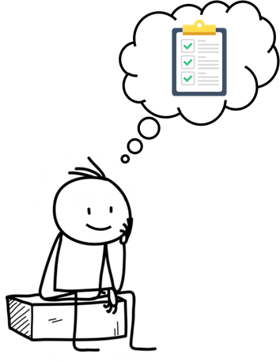
Notes:
Reformuler avec les élèves ce qu’on a appris :
Quand on hésite sur l’auxiliaire être ou avoir qu’il faut utiliser pour une forme verbale composée, on peut suivre ces ‘petites règles’ :
- les verbes qui expriment un changement de lieu se conjuguent avec l’auxiliaire être ;
- certains verbes qui expriment un changement d’état se conjuguent avec l’auxiliaire être ;
- les verbes pronominaux se conjuguent avec l’auxiliaire être ;
- les verbes qui ont un CO se conjuguent avec l’auxiliaire avoir ;
- la plupart des autres verbes se conjuguent avec l’auxiliaire avoir.

Slide 34
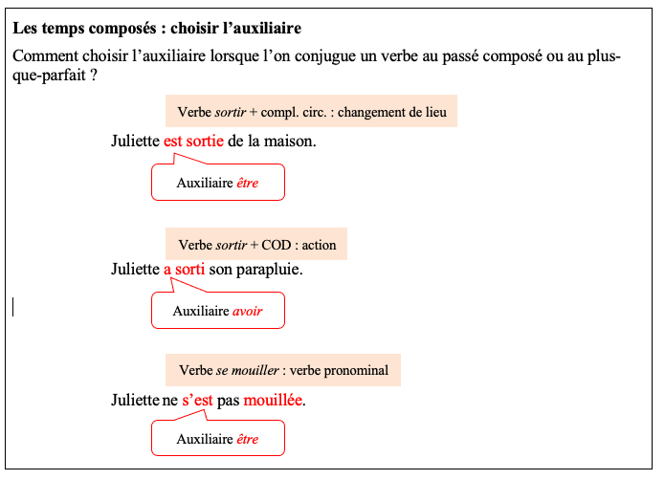
Notes:
Distribuer la trace écrite.
« Avec votre crayon rouge, soulignez les verbes et les auxiliaires, coloriez légèrement les étiquettes. »

Slide 35
As-tu bien compris ?
Notes:
Ces exercices peuvent être faits aussi bien à l’oral collectivement qu’à l’écrit.

Slide 36
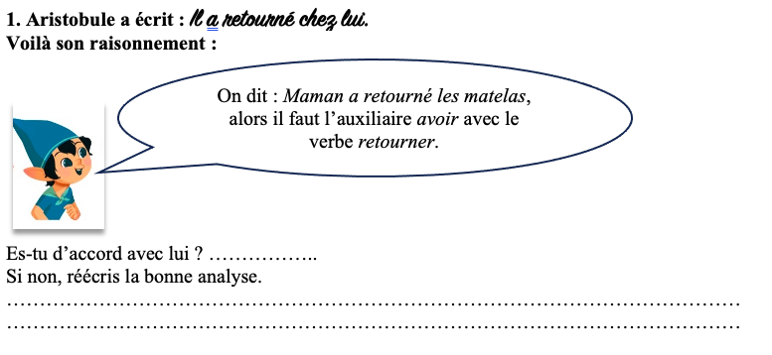

Slide 37
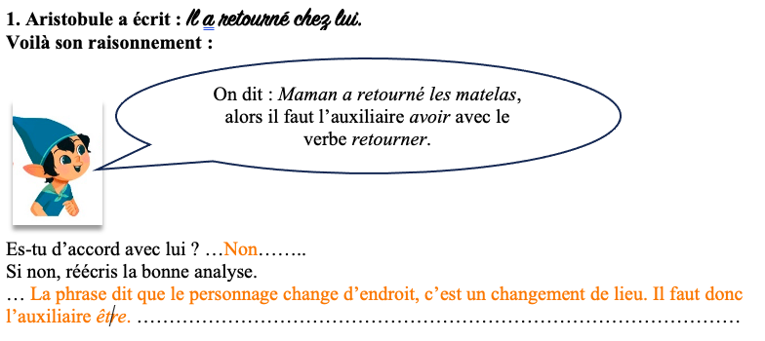
Notes:
Aristobule a raison : on dit bien Maman a retourné les matelas. On utilise bien l’auxiliaire avoir parce que le verbe retourner est complété par le complément d’objet les matelas.
Là où Aristobule se trompe, c’est que dans la phrase Il a retourné chez lui, le verbe retourner exprime un changement de lieu, et les verbes qui expriment un changement de lieu fabriquent leur passé composé avec l’auxiliaire être. On doit donc écrire Il est retourné chez lui.

Slide 38
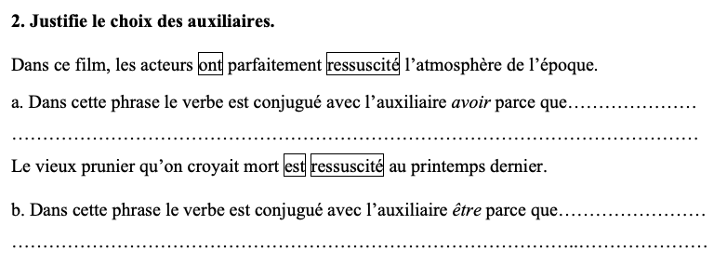

Slide 39
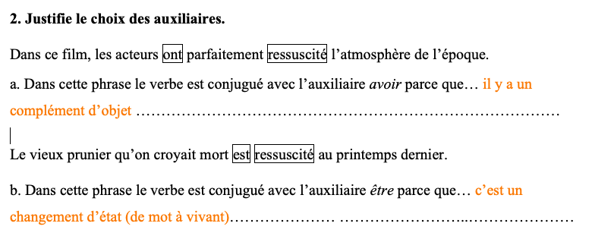
Notes:
a. Le verbe ont ressuscité (premiers mots du groupe du verbe) est complété par le complément d’objet l’atmosphère de l’époque (étiquette du verbe : ressusciter qqch). Un verbe complété par un complément d’objet utilise l’auxiliaire avoir pour fabriquer son passé composé.
b. Le verbe sont ressuscité (premiers mots du groupe du verbe) exprime un changement d’état, de vivant à mort. Certains verbes qui expriment un changement d’état utilise l’auxiliaire être pour fabriquer leur passé composé.

Slide 40
3. Écris une courte phrase au passé composé avec chacun de ces verbes. Explique le choix de l’auxiliaire.
a. se tromper :………………………………………………………………………………….…………………
C’est l’auxiliaire……… parce que ………………………………………………………………………………
b. naitre : ……...………….………………………………………………………………………………………
C’est l’auxiliaire……… parce que ………………………………………………………………………………
c. tomber : …………………………………………………………………………………………………………
C’est l’auxiliaire……… parce que ………………………………………………………………………………
d. regarder : ………………………………………………………………………………………………………
C’est l’auxiliaire……… parce que ………………………………………………………………………………

Slide 41
3. Écris une courte phrase au passé composé avec chacun de ces verbes. Explique le choix de l’auxiliaire.
a. se tromper :… Il s’est trompé de classe. ……………………………………….…………………
C’est l’auxiliaire…être… parce que … c’est un verbe pronominal. …………………………………
b. naitre : … Mon petit frère est né ce matin. …...………….……………………………………………………
C’est l’auxiliaire …être… parce que … c’est un verbe qui exprime un changement d’état… …………………
c. tomber : … Il a tombé la veste. ………………………………………………………………………………
C’est l’auxiliaire …avoir… parce que … c’est un verbe complété par un complément d’objet. ………………
… Nous sommes tombés par terre. ………………………………………………………………………………
C’est l’auxiliaire …être… parce que … c’est un verbe qui exprime un changement de lieu……………………
d. regarder : … Nous avons regardé la télévision ………………………………………………………………
C’est l’auxiliaire…avoir… parce que … c’est un verbe complété par un complément d’objet. ………………

Slide 42
4. Dictée :
……………………………………………………………………………………………………………………
……………………………………………………………………………………………………………………
Notes:
Les jeunes lionnes ont violemment attrapé deux gazelles effrayées puis elles sont revenues pour nourrir la tribu.
- accord dans le GN (D/A/N, D/N/A)
- accord S/V
- passé composé, rupteur entre auxiliaire et participe passé, accord participe passé
- lion / lionne (mignon / mignonne)
- adverbes en -ment
- substitut

Slide 43
4. Dictée :
… Les jeunes lionnes ont violemment attrapé deux gazelles effrayées puis elles sont revenues pour nourrir la tribu. … …………………………………………………………………………………………………………
Notes:
- accord dans le GN (D/A/N, D/N/A)
- accord S/V
- passé composé, rupteur entre auxiliaire et participe passé, accord participe passé
- lion / lionne (mignon / mignonne)
- adverbes en -ment
- substitut

